Slide 1
batch1
最终测试的1000案例
10J10M
剩余的为交叉验证集
group2
batch2
8J8M
10J10M
11J11M
group1
group2
group3

Slide 2
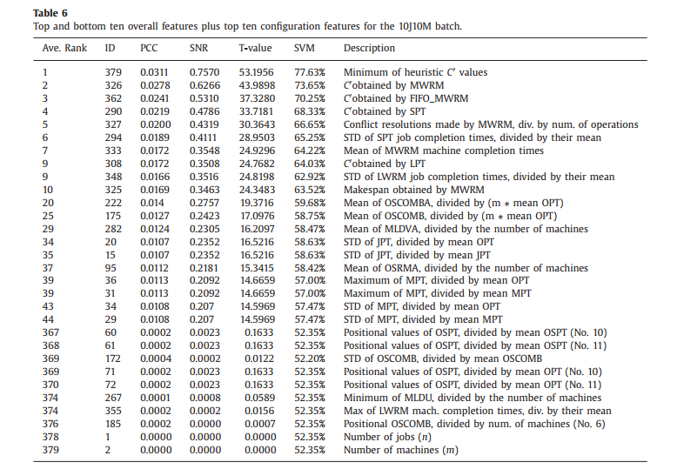
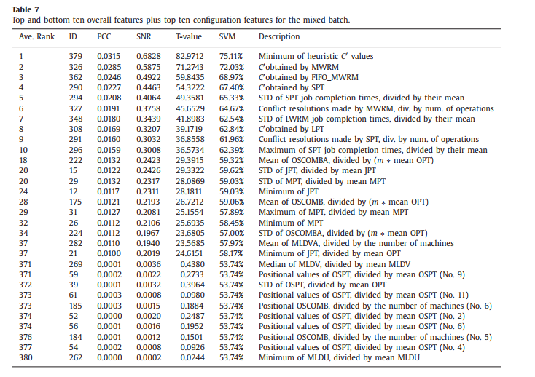

Slide 3
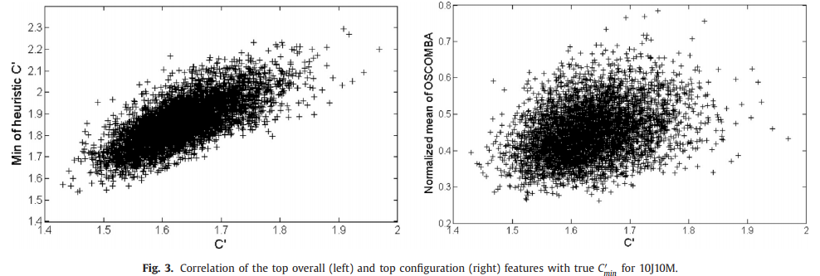
总体特征中排名第一的
配置特征中排名第一的

Slide 4
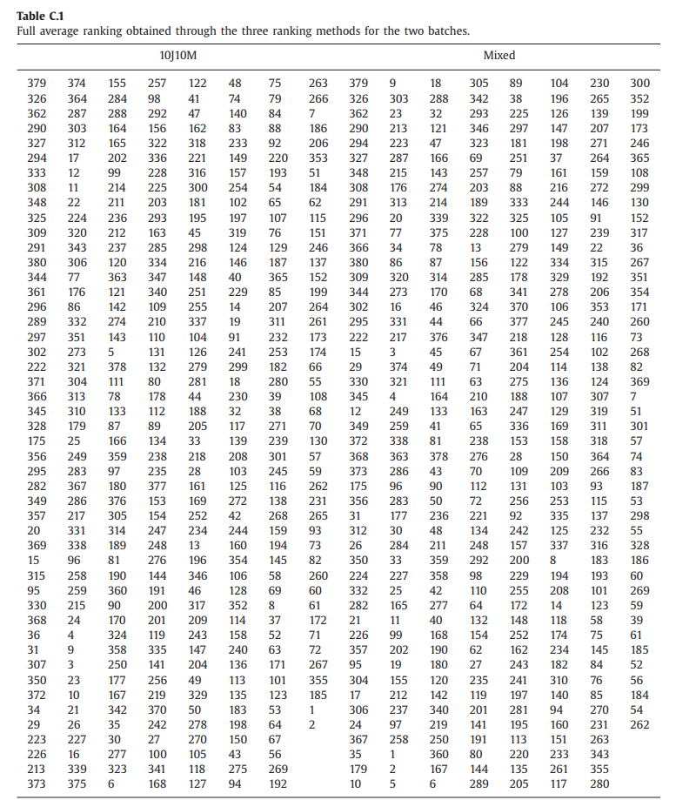
最后两名
94和95名

Slide 5
